Slide 1

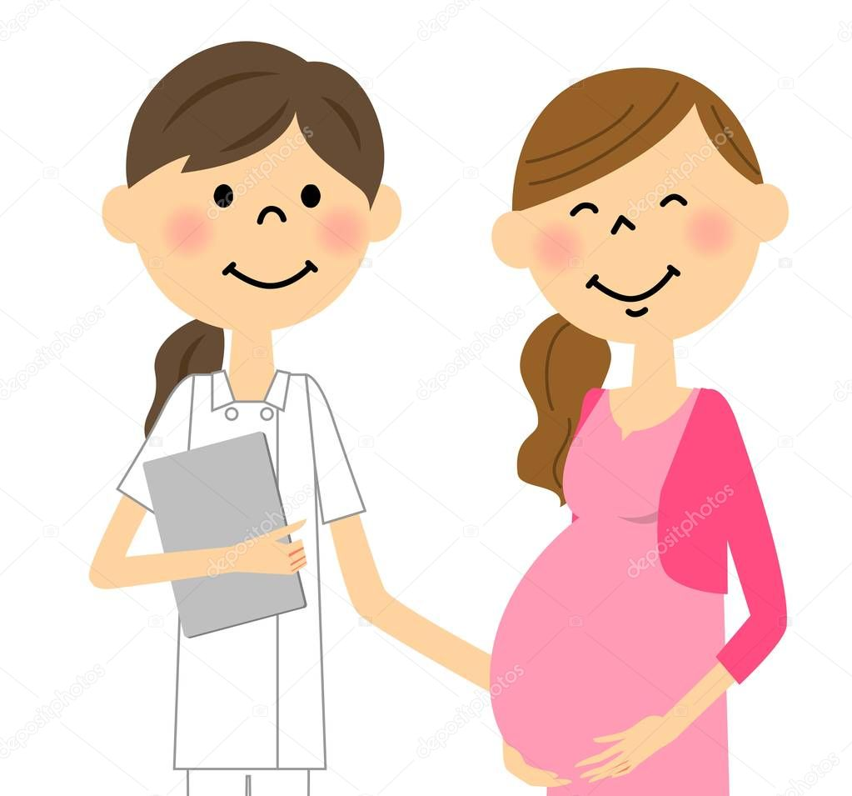

Sesión 7
Reanimación cerebro
cardiopulmonar en gestación
Mtra. Sandra Ivonne Guandulain Ponce
09 / Noviembre /2025

Slide 2
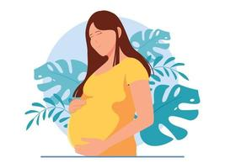
Agenda
Presentación
Objetivo
Consideraciones fisiológicas
SVB Masaje cardiaco y OVACE
Algoritmo de atención
Cierre

Slide 3
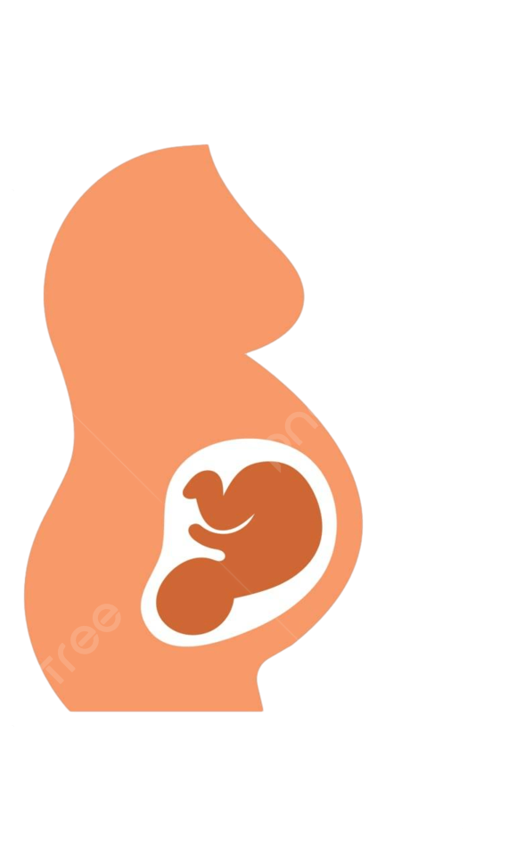
Objetivo
Integrar los protocolos de reanimación cerebro-cardiopulmonar en gestación para asegurar una respuesta rápida y eficiente ante emergencias obstétricas.

Slide 4

Respuesta a código azul obstétrico
Epidemiología
El paro cardiovascular de la madre representa del 1 al 2% de los ingresos a la unidad de cuidados intensivos, con una incidencia de 3.2:1000 embarazadas. El 16% de esos ingresos corresponde al posparto.
En el 2021, en México, la razón de muerte materna fue del 53.1%, y la causa principal fue la COVID 19, seguida de los trastornos hipertensivos del embarazo; ambas situaciones con requerimiento de reanimación cardiopulmonar en embarazadas.
El 52% de esas muertes ocurrió después del primer día de puerperio
Auqui-Valarezo, Sandra Verónica, Hernández-Pacheco, José Antonio, Nares-Torices, Miguel Ángel, Mota-Calzada, Javier, & Rangel-Vargas, Uriel Emanuel. (2023). Reanimación cardiopulmonar y cerebral durante el embarazo. Revisión narrativa. Ginecología y obstetricia de México, 91(6), 417-431. Epub 31 de agosto de 2023.https://doi.org/10.24245/gom.v91i6.8429

Slide 5

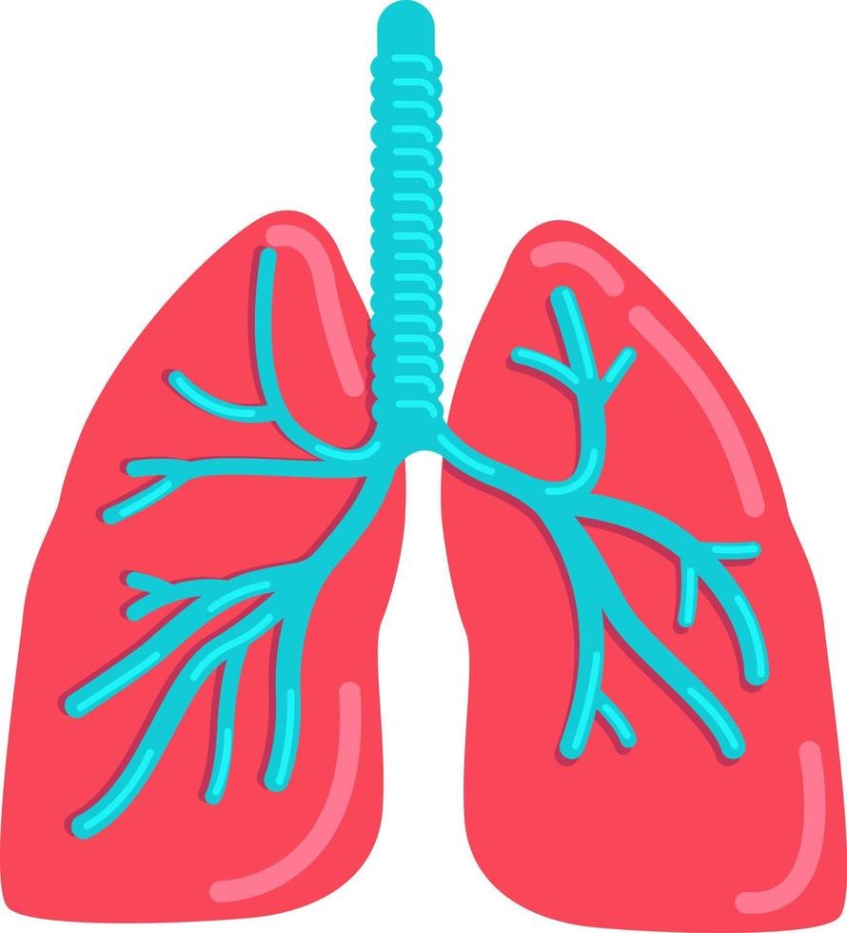

Respuesta a código azul obstétrico
Adaptaciones maternas
Adaptaciones cardiovasculares:
aumento del 40% del gasto cardiaco para suplir las demandas metabólicas maternas y fetales; esto implica que hay un aumento del volumen sistólico y de la frecuencia cardiaca.
Durante el segundo trimestre disminuye la resistencia vascular.
2. Adaptaciones pulmonares:
Edema de la vía aérea
Aumento del consumo de oxígeno en un 20%
Disminución del bienestar
Capacidad residual funcional e incremento del volumen minuto debido al aumento del volumen corriente, que da como consecuencia alcalosis respiratoria.
Adaptaciones gastrointestinales
Relajación del esfínter esofágico inferior
Enlentecimiento del vaciamiento gástrico.
Auqui-Valarezo, Sandra Verónica, Hernández-Pacheco, José Antonio, Nares-Torices, Miguel Ángel, Mota-Calzada, Javier, & Rangel-Vargas, Uriel Emanuel. (2023). Reanimación cardiopulmonar y cerebral durante el embarazo. Revisión narrativa. Ginecología y obstetricia de México, 91(6), 417-431. Epub 31 de agosto de 2023.https://doi.org/10.24245/gom.v91i6.8429

Slide 6
Respuesta a código azul obstétrico
Adaptaciones maternas
2. Adaptaciones pulmonares:
Edema de la vía aérea
Aumento del consumo de oxígeno en un 20%
Disminución del bienestar
Capacidad residual funcional : Volumen de aire que queda en los pulmones después de una espiración normal
incremento del volumen minuto: aumento en la cantidad de aire que entra y sale de los pulmones por minuto
volumen corriente: cantidad de aire que se exhala en cada respiración normal, sin esfuerzo
que da como consecuencia alcalosis respiratoria: Es un trastorno ácido- base que ocurre cuando hay una disminución en la presión parcial del dióxido de carbono (PaCO2) en la sangre debido a una ventilación excesiva
Reducción en la capacidad de los pulmones para funcionar de manera óptima
Auqui-Valarezo, Sandra Verónica, Hernández-Pacheco, José Antonio, Nares-Torices, Miguel Ángel, Mota-Calzada, Javier, & Rangel-Vargas, Uriel Emanuel. (2023). Reanimación cardiopulmonar y cerebral durante el embarazo. Revisión narrativa. Ginecología y obstetricia de México, 91(6), 417-431. Epub 31 de agosto de 2023.https://doi.org/10.24245/gom.v91i6.8429

Slide 7
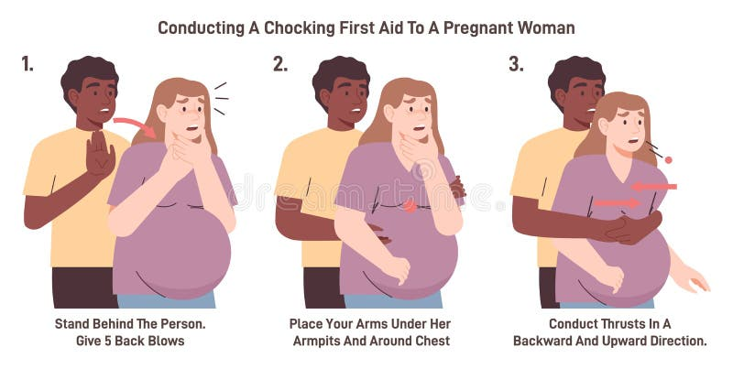
Obstrucción de la vía aérea por cuerpo extraño (OVACE)
Es una emergencia médica en la que un objeto bloquea la respiración.
Ante un OVACE en una embarazada, se deben realizar compresiones torácicas en lugar de las compresiones abdominales de la maniobra de Heimlich, ya que el abdomen está comprometido.
Si la embarazada pierde el conocimiento, se le debe colocar en el suelo, activar las emergencias médicas y comenzar la reanimación cardiopulmonar (RCP) en el orden de 30 compresiones torácicas y dos ventilaciones.
https://servpub.madrid.es/manualsamur/data/125_02.htm#:~:text=Sospeche%20OVACE%20si%20el%20inicio,absoluto:%20Active%20una%20USVA%20inmediatamente.

Slide 8
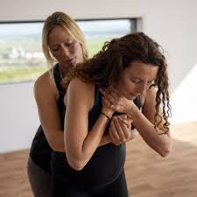
Obstrucción de la vía aérea por cuerpo extraño (OVACE)
Síntomas de OVACE:
Tose de forma inefectiva o no puede toser en absoluto.
No puede hablar, llorar o respirar.
Se lleva las manos al cuello (signo universal de atragantamiento).
Coloración azulada de la piel (cianosis).
Pérdida del conocimiento.
https://www.salusplay.com/apuntes/apuntes-urgencias-y-emergencias-en-enfermeria/tema-6-ovace/7

Slide 9
Obstrucción de la vía aérea por cuerpo extraño (OVACE)
Actuación ante OVACE:
Ubicarse en un lugar seguro
Pedir ayuda: Llama o activa el servicio de emergencias
Compresiones torácicas: Colócate detrás de la persona, rodea su pecho con los brazos. Coloca el puño en la parte inferior del esternón y presiona firmemente.
Busca el objeto: Si la víctima está consciente, anima a la persona a toser para intentar expulsar el objeto.
Si se desmaya: Si la persona pierde el conocimiento, colócala en el suelo y comienza la reanimación cardiopulmonar (RCP), que consiste en 30 compresiones torácicas y dos ventilaciones.
Revisa y extrae: Después de cada serie de compresiones, revisa la boca para buscar y retirar el objeto si lo ves.
Continúa la RCP: Sigue con los ciclos de 30 compresiones y 2 ventilaciones hasta que llegue la ayuda médica, la persona recupere el conocimiento o un desfibrilador esté disponible.
Posición de recuperación: Una vez que la persona recupere la consciencia, colócala sobre su lado izquierdo.
https://svca.mx/primeros-auxilios-para-mujeres-embarazadas

Slide 10
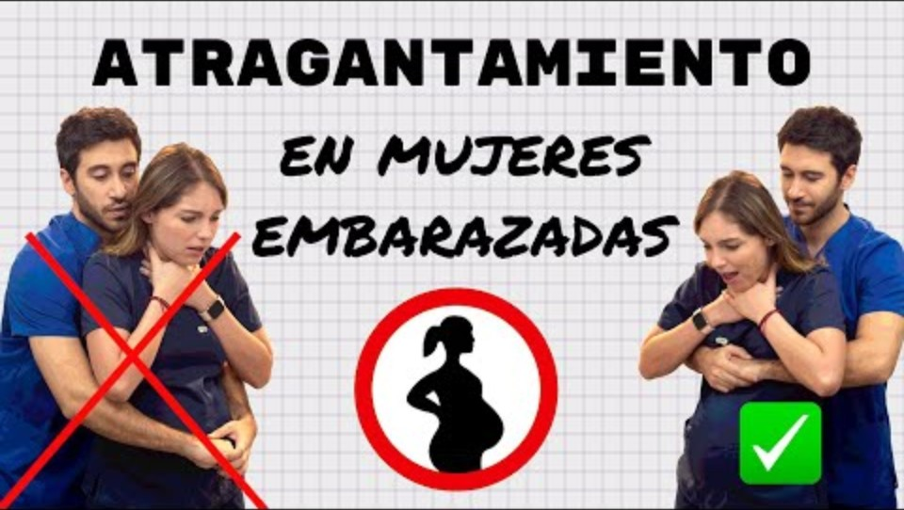
Obstrucción de la vía aérea por cuerpo extraño (OVACE)
https://youtu.be/YVUb_NtevZ4?si=dBVTISlKiZoHk94y

Slide 11
Obstrucción de la vía aérea por cuerpo extraño (OVACE)
ACTIVIDAD INTEGRATIVA

Slide 12
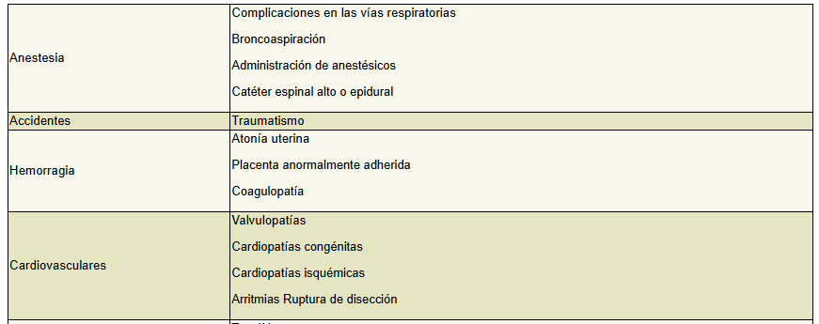
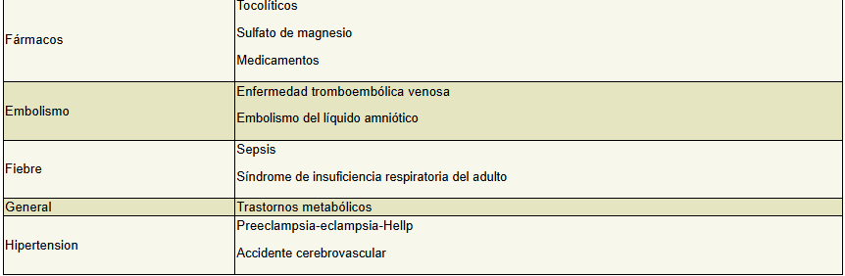
Respuesta a código azul obstétrico
Etiología probable del paro respiratorio
Auqui-Valarezo, Sandra Verónica, Hernández-Pacheco, José Antonio, Nares-Torices, Miguel Ángel, Mota-Calzada, Javier, & Rangel-Vargas, Uriel Emanuel. (2023). Reanimación cardiopulmonar y cerebral durante el embarazo. Revisión narrativa. Ginecología y obstetricia de México, 91(6), 417-431. Epub 31 de agosto de 2023.https://doi.org/10.24245/gom.v91i6.8429

Slide 13
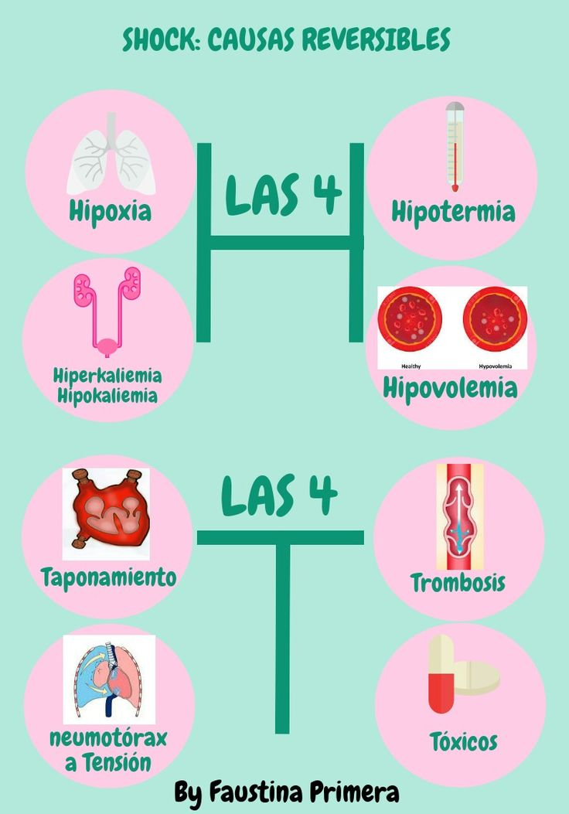
Respuesta a código azul obstétrico
Etiología probable del paro respiratorio
Auqui-Valarezo, Sandra Verónica, Hernández-Pacheco, José Antonio, Nares-Torices, Miguel Ángel, Mota-Calzada, Javier, & Rangel-Vargas, Uriel Emanuel. (2023). Reanimación cardiopulmonar y cerebral durante el embarazo. Revisión narrativa. Ginecología y obstetricia de México, 91(6), 417-431. Epub 31 de agosto de 2023.https://doi.org/10.24245/gom.v91i6.8429

Slide 14
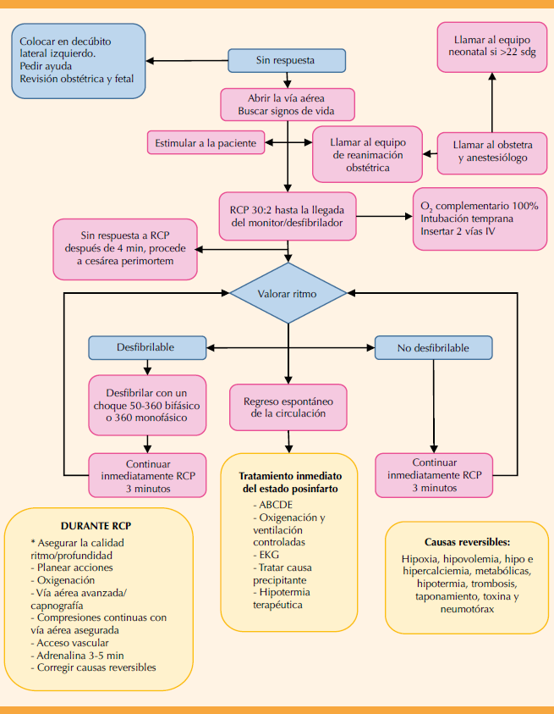
Respuesta a código azul obstétrico
Cuesta-Galindo, Mayela Guadalupe, Ruvalcaba-Carrillo, Roberto, Colín-Cortes, Héctor Manuel, Yáñez-Torres, José de Jesús Oswaldo, Camarillo-Contreras, Omar Oswaldo, & Bravo-Aguirre, Daniel Ely. (2020). Código azul, histerotomía de reanimación en embarazo de término: reporte de un caso. Ginecología y obstetricia de México, 88(10), 700-706. Epub 04 de octubre de 2021.https://doi.org/10.24245/gom.v88i10.3451

Slide 15
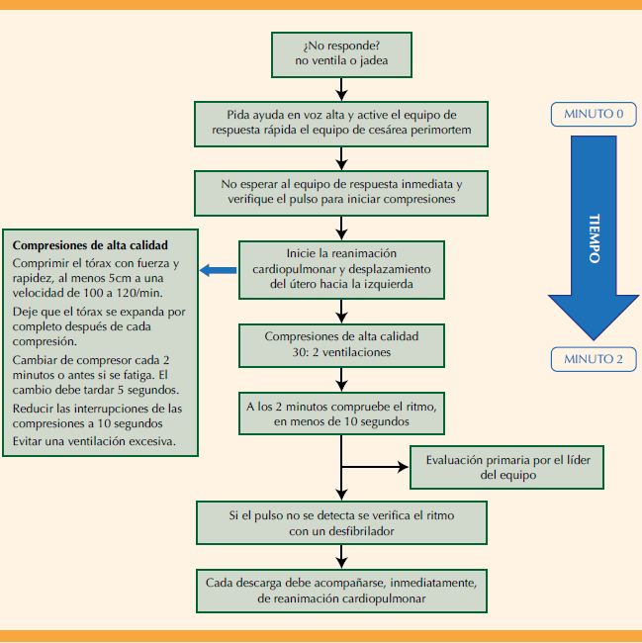
Respuesta a código azul obstétrico
Auqui-Valarezo, Sandra Verónica, Hernández-Pacheco, José Antonio, Nares-Torices, Miguel Ángel, Mota-Calzada, Javier, & Rangel-Vargas, Uriel Emanuel. (2023). Reanimación cardiopulmonar y cerebral durante el embarazo. Revisión narrativa. Ginecología y obstetricia de México, 91(6), 417-431. Epub 31 de agosto de 2023.https://doi.org/10.24245/gom.v91i6.8429

Slide 16
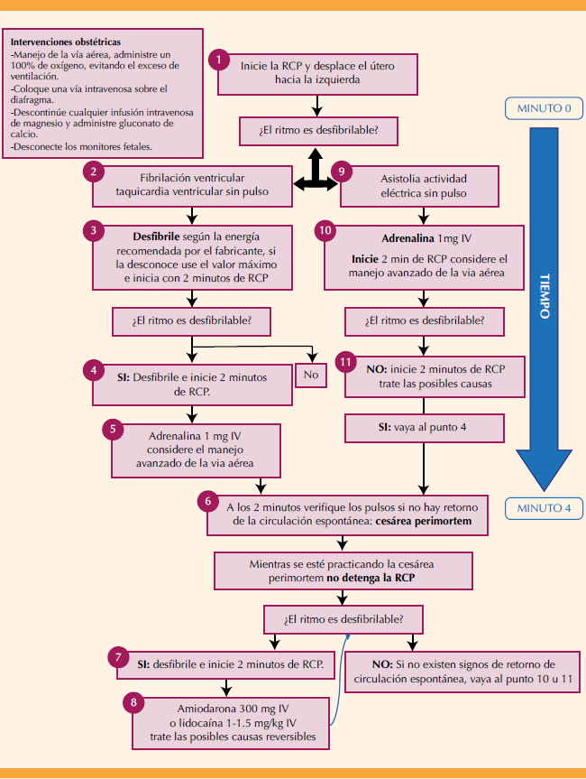
Respuesta a código azul obstétrico
Auqui-Valarezo, Sandra Verónica, Hernández-Pacheco, José Antonio, Nares-Torices, Miguel Ángel, Mota-Calzada, Javier, & Rangel-Vargas, Uriel Emanuel. (2023). Reanimación cardiopulmonar y cerebral durante el embarazo. Revisión narrativa. Ginecología y obstetricia de México, 91(6), 417-431. Epub 31 de agosto de 2023.https://doi.org/10.24245/gom.v91i6.8429

Slide 17
Respuesta a código azul obstétrico
Auqui-Valarezo, Sandra Verónica, Hernández-Pacheco, José Antonio, Nares-Torices, Miguel Ángel, Mota-Calzada, Javier, & Rangel-Vargas, Uriel Emanuel. (2023). Reanimación cardiopulmonar y cerebral durante el embarazo. Revisión narrativa. Ginecología y obstetricia de México, 91(6), 417-431. Epub 31 de agosto de 2023.https://doi.org/10.24245/gom.v91i6.8429

Slide 18
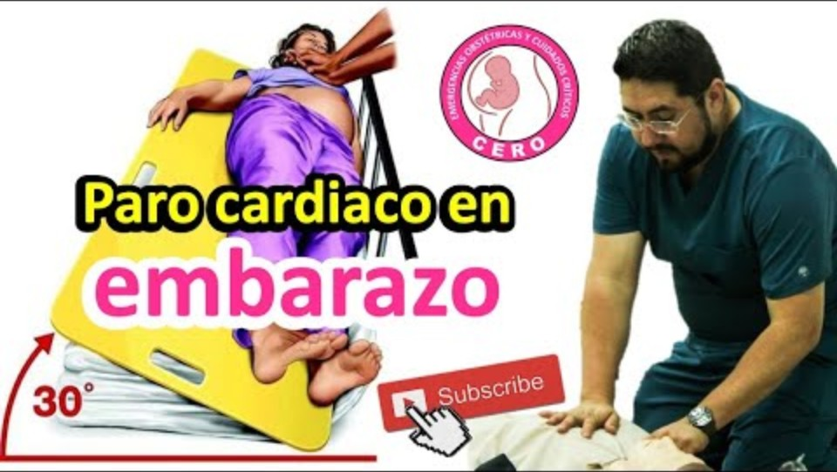
Paro Cardiaco en Gestación
https://youtu.be/YAGYQQ0hQM0?si=ZzvfoEWZz3PcIWkN

Slide 19
Obstrucción de la vía aérea por cuerpo extraño (OVACE)
ACTIVIDAD INTEGRATIVA

Slide 20
Gracias

